Slide 4
Muitos acontecimentos
ocorrerão em breve

Slide 5
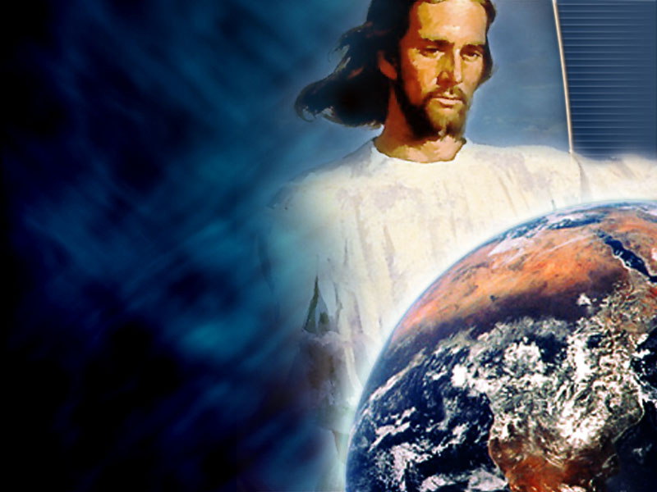
Nosso Deus conhece o futuro
da humanidade

Slide 6
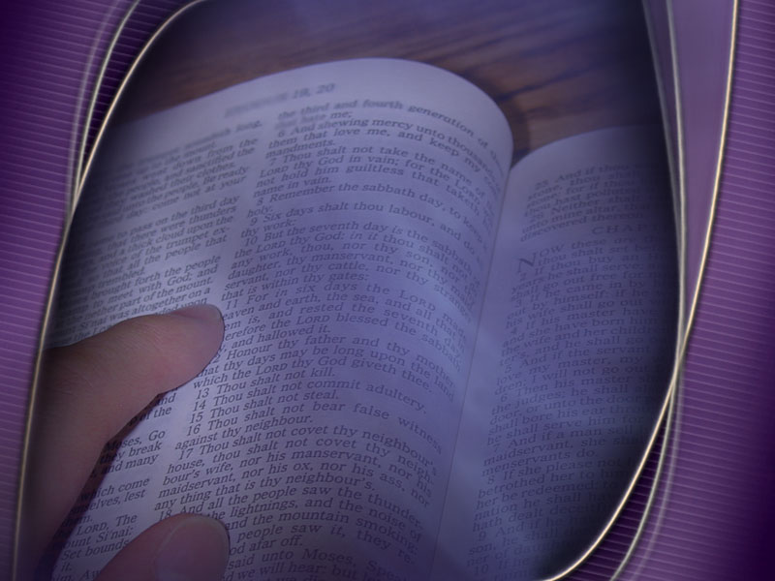
Na Bíblia
Podemos encontrar esperança, vida e paz

Slide 7
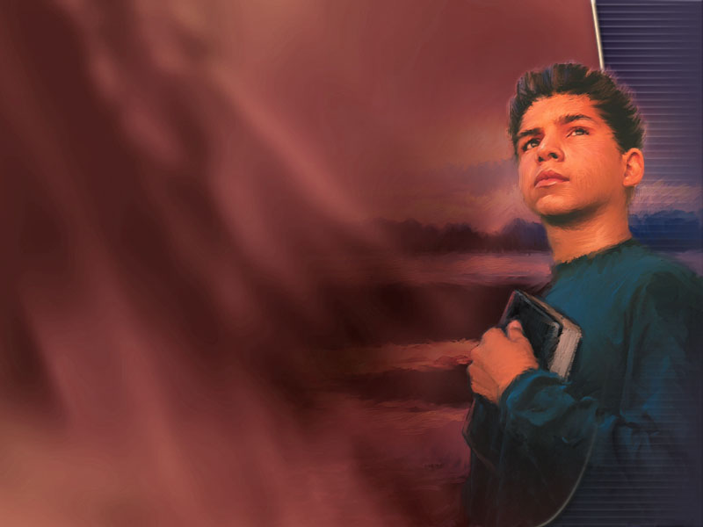
O Apocalipse é a última parte,
o último dos 66 livros que
compõem a Bíblia.
No Apocalipse, Deus fala
de maneira poderosa.
No Apocalipse, todas as
mensagens da Bíblia
alcançam sua culminação.

Slide 8
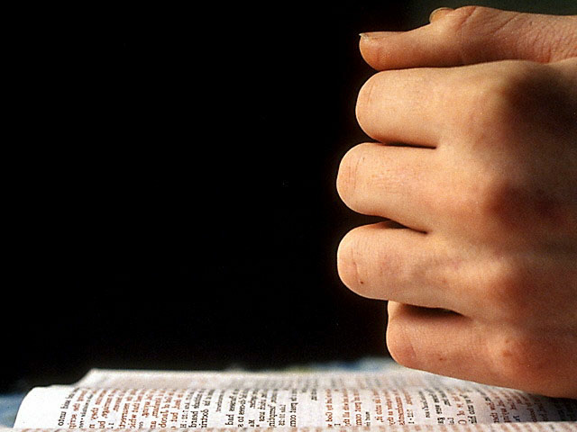
Como este livro chegou até nós?
O que ele revela?
Quem é o seu autor?
Qual o personagem central?

Slide 9
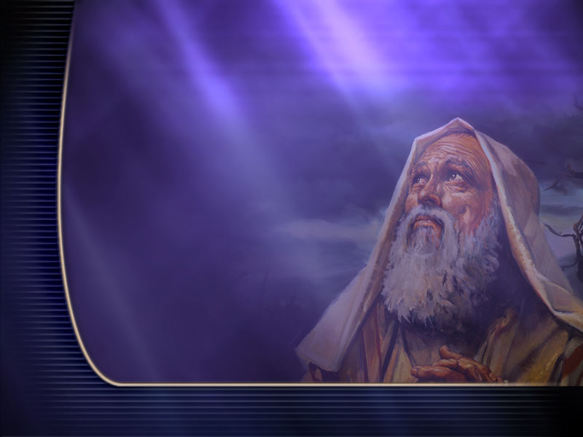
“Revelação de Jesus Cristo, a qual Deus lhe deu para mostrar aos seus servos as coisas que brevemente devem acontecer; e pelo seu anjo as enviou e as notificou a João, seu servo, o qual testificou da Palavra de Deus, e do testemunho de Jesus Cristo, e de tudo o que tem visto.”
Apocalipse 1:1-2

Slide 10
“que dizia: O que vês, escreve-o num livro e envia-o às sete igrejas que estão na Ásia: Éfeso, Esmirna, Pérgamo, Tiatira, Sardes, Filadélfia, e Laodicéia.”
Apocalipse 1:11
“Escreve as coisas que tens visto, e as que são, e as que depois destas hão de acontecer.”
Apocalipse 1:19

Slide 11
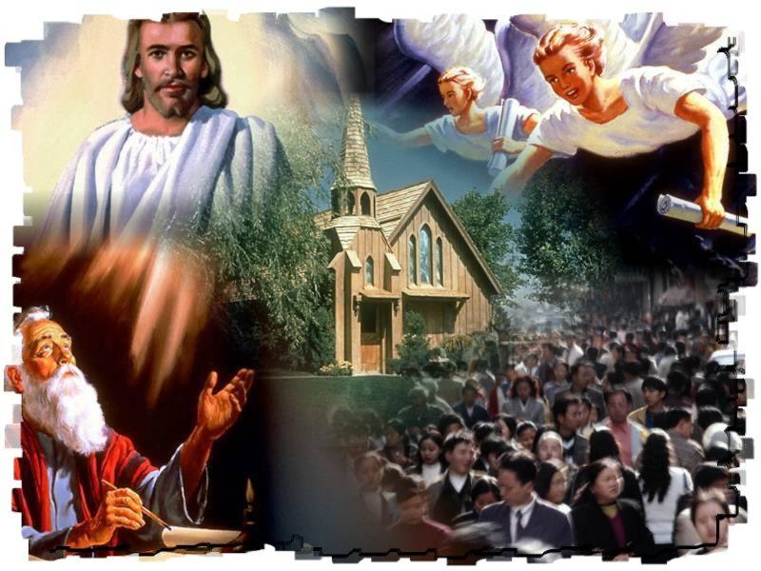
O Apocalipse passou por cinco etapas antes de chegar até nós.
Deus
Jesus
Anjo
João
As Igrejas

Slide 12
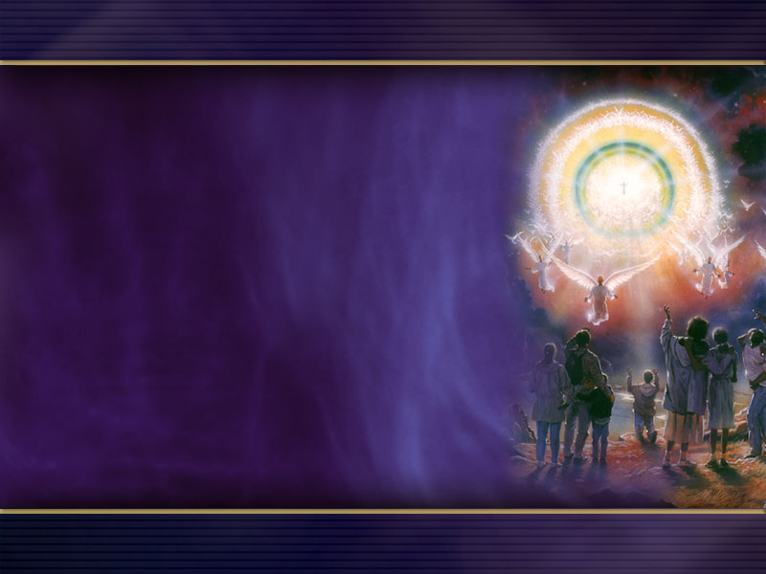
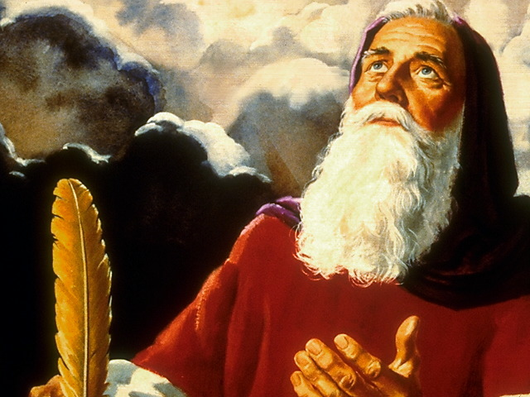
“Eu, João, que também sou vosso irmão e companheiro na aflição, e no Reino, e na paciência de Jesus Cristo, estava na ilha chamada Patmos, por causa da Palavra de Deus e pelo testemunho de Jesus Cristo.”
Apocalipse 1:9

Slide 13
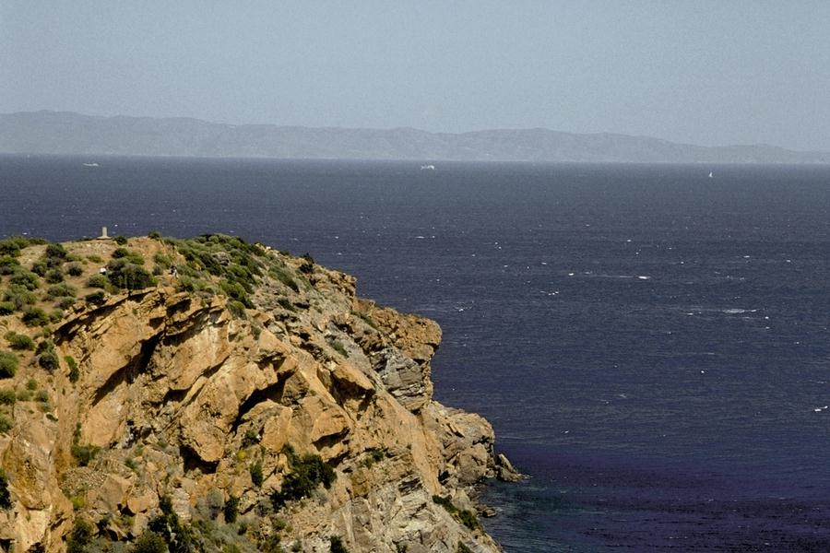
Patmos era uma ilha rochosa no mar Egeu
(Grécia Atual)
Era a prisão de máxima segurança.
Domiciano, o imperador que o baniu.

Slide 14
Aqui, na última parte da Bíblia, Deus concentrou mensagens proféticas para hoje.

Slide 15
A quem Deus prometeu uma benção especial?
“Bem-aventurado aqueles que lêem, e os que ouvem as palavras desta profecia, e guardam as coisas nela escritas; porque o tempo está próximo.”
Apocalipse 1:3

Slide 16
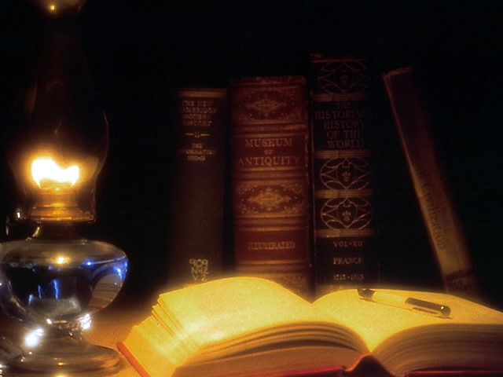
Bem-aventurados aqueles:
que lêem...
que ouvem...
que guardam...
Sem dúvida, a razão principal da bênção ao estudar o Apocalipse, é o seu conteúdo.

Slide 17
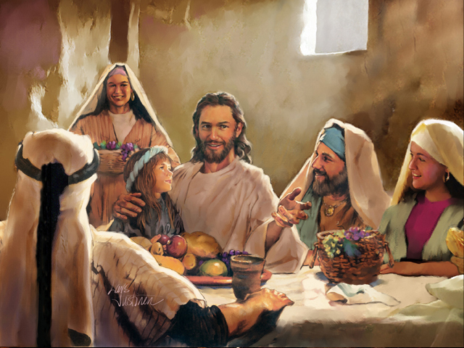
Que método usava Jesus para explicar a profecia?
“E, começando por Moisés e por todos os profetas, explicava-lhes o que dele se achava em todas as Escrituras.”
Lucas 24:27

Slide 18
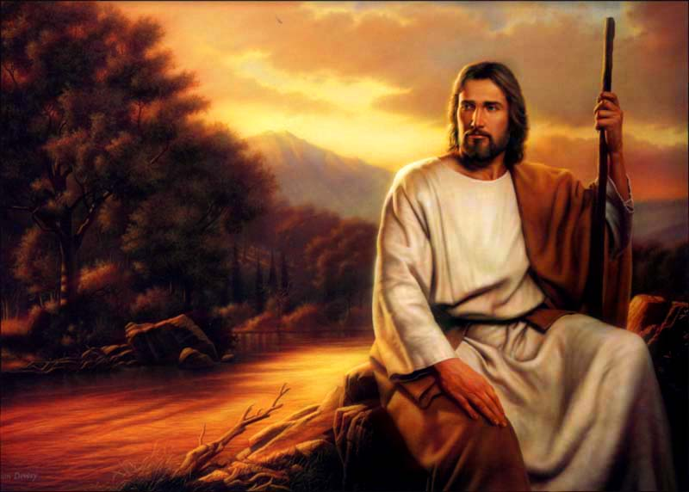
Jesus buscou o que os outros escritores da Bíblia haviam dito sobre o tema.
Seu método era permitir que a Bíblia explique a si mesma.
A chave que abre os mistérios do Apocalipse está no estudo do Antigo Testamento.
Dos 404 versículos, 276 são citações dos outros autores.

Slide 19
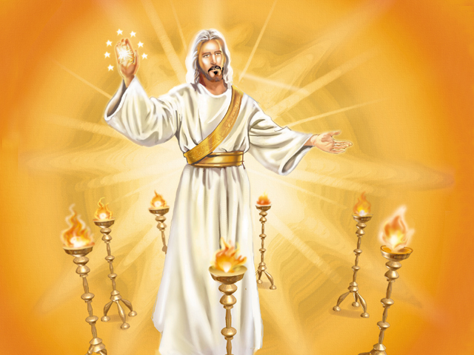
“E virei-me para ver quem falava comigo. E virando-me, vi sete castiçais de ouro”
Apocalipse 1:12

Slide 20
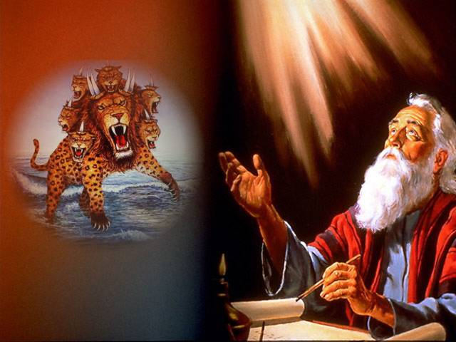
Que método Deus usou para dar a João a revelação do Apocalipse?
Diríamos hoje que Deus revelou o Apocalipse por meio de impressões audiovisuais simbólicas.

Slide 21
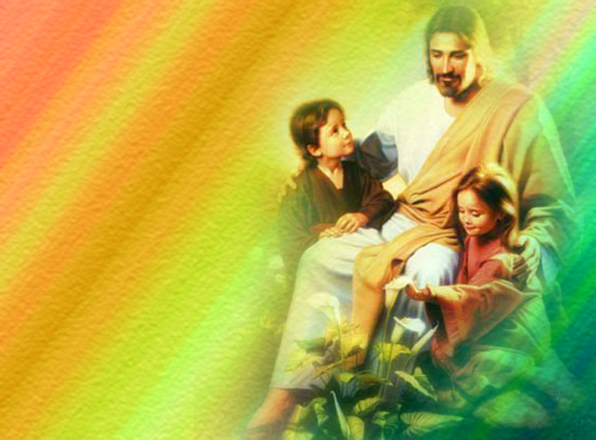
Porque Jesus falou por parábolas?
E Ele disse: A vós outros vos é dado conhecer os mistérios do Reino de Deus, mas aos outros, por parábolas, para que, vendo, não vejam e, ouvindo, não entendam. Lucas 8:10

Slide 22
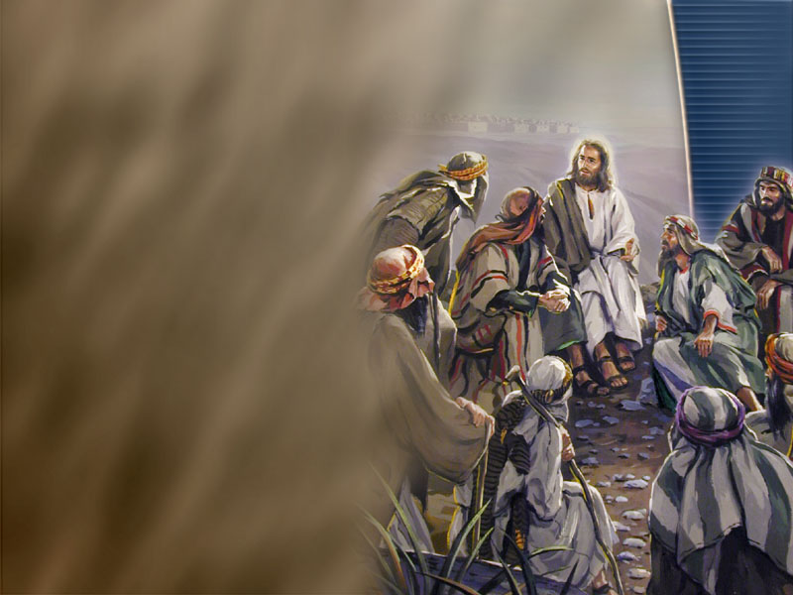
Jesus falou por parábolas para que as entendessem somente aqueles que estavam relacionados com as coisas espirituais.
Os símbolos não impedem a compreensão, porque a Bíblia nos dá o significado.

Slide 23
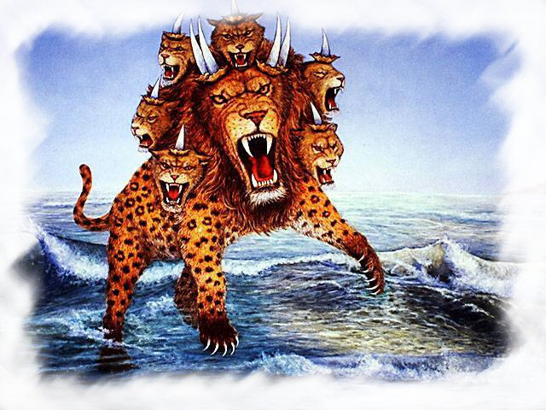
Exemplos
Animal
“Disse assim: O quarto animal será o quarto reino na terra, o qual será diferente de todos os reinos; e devorará toda a terra, e a pisará aos pés, e a fará em pedaços.”
Daniel 7:23

Slide 24
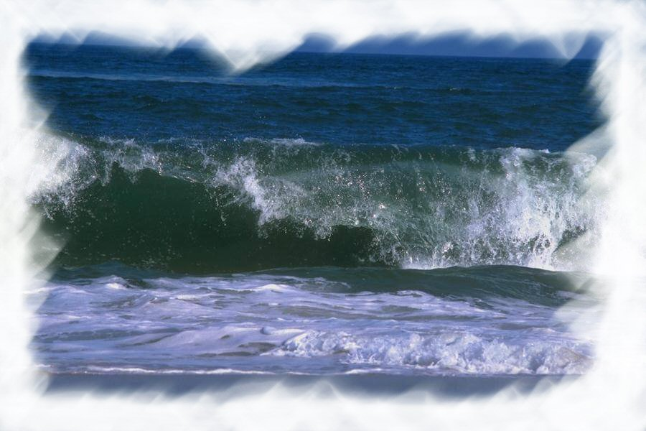
Água
E disse-me: As águas que viste, onde se assenta a prostituta, são povos, e multidões, e nações, e línguas.
Apocalipse 17:15

Slide 25
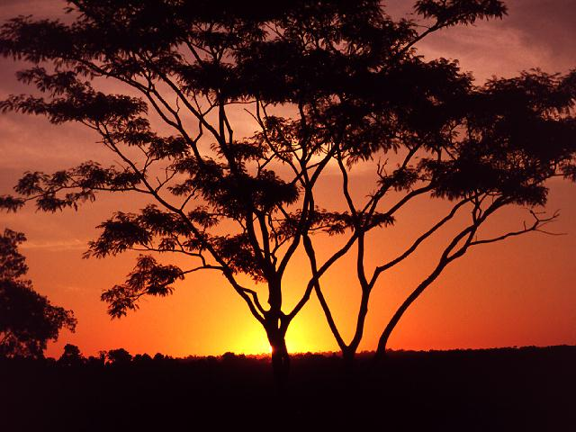
Dia Profético
E, quando cumprires estes, tornar-te-ás a deitar sobre o teu lado direito e levarás a maldade da casa de Judá quarenta dias; um dia te dei para cada ano. Dirigirás, pois, o rosto para o cerco de Jerusalém com teu braço descoberto e profetizarás contra ela. Ezequiel 4: 6,7

Slide 26
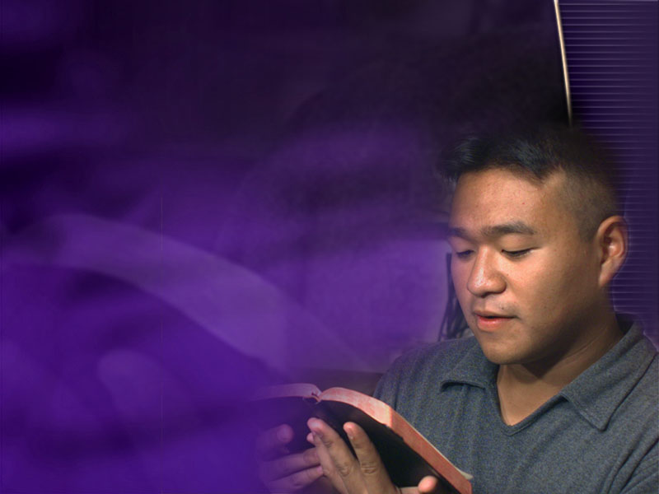
De que coisas Deus nos adverte ao interpretar a profecia?
Sabendo primeiramente isto: que nenhuma profecia da Escritura é de particular interpretação.
II Pedro 1:20

Slide 27
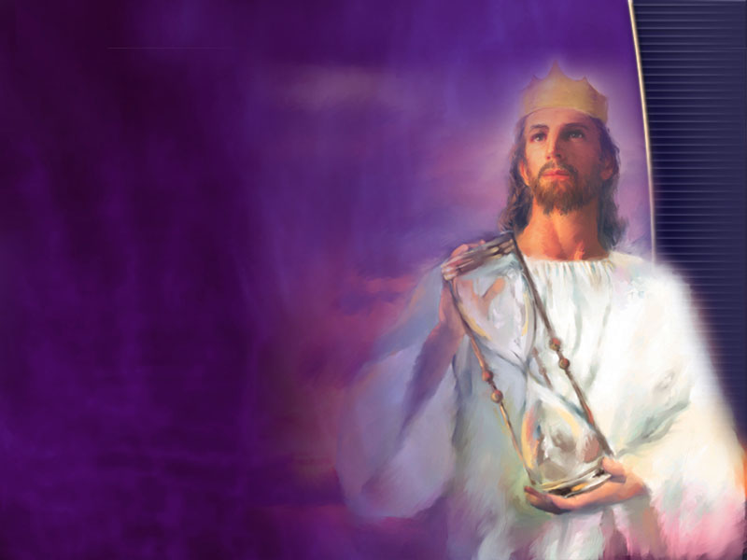
Porque eu testifico a todo aquele que ouvir as palavras da profecia deste livro, que, se alguém lhes acrescentar alguma coisa, Deus fará vir sobre ele as pragas que estão escritas neste livro; e, se alguém tirar quaisquer palavras do livro desta profecia, Deus tirará a sua parte da árvore da vida e da Cidade Santa, que estão escritas neste livro.
Apocalipse 22: 18,19

Slide 28
Jesus faz uma promessa especial aos que Lhe obedecem
Como guardaste a palavra da minha paciência, também Eu te guardarei da hora da tentação que há de vir sobre todo o mundo, para tentar os que habitam na terra.
Apocalipse 3:10

